Slide 1
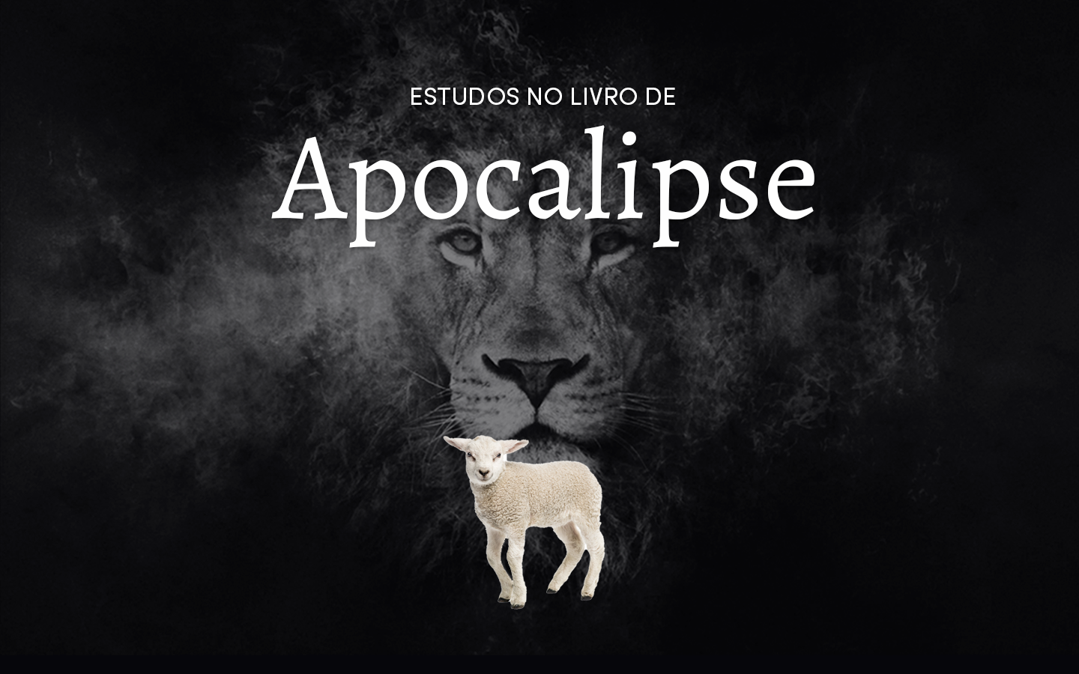

Slide 2
EPISÓDIO 03
O TRONO DE DEUS E DO CORDEIRO
A VISÃO DO TRONO DE DEUS
  A DESCRIÇÃO DA GLÓRIA DE DEUS
  A DESCRIÇÃO DO TRONO DE DEUS
    OS 24 ANCIÃOS
    AS 7 LÂMPADAS
    OS 4 SERES VIVENTES
  LOUVOR E ADORAÇÃO ÀQUELE QUE É DIGNO
A VISÃO DO LIVRO SELADO
  UMA CRISE UNIVERSAL
  O SURGIMENTO DO CORDEIRO E SUA ENTRONIZAÇÃO JUNTO AO PAI
  LOUVOR E ADORAÇÃO AO CORDEIRO E AO PAI
ESTUDOS NO LIVRO DE | APOCALIPSE
PROFECIASDEAPOCALIPSE.COM.BR

Slide 3
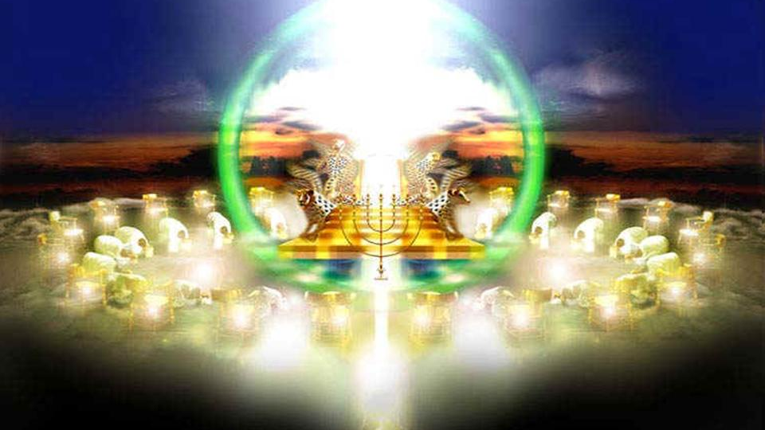

Slide 4
EPISÓDIO 03
O TRONO DE DEUS E DO CORDEIRO
O que você pode observar de interessante no estudo destes 2 capítulos?
O que mais te chamou atenção neste estudo?
Que lições você pode extrair para aplicar em sua vida?
Você conseguiu observar e aplicar as 8 chaves de interpretação?
DESCOBERTAS NO ESTUDO DOS CAPÍTULOS 4-5
ESTUDOS NO LIVRO DE | APOCALIPSE
PROFECIASDEAPOCALIPSE.COM.BR

Slide 5
EPISÓDIO 03
A VISÃO DO TRONO DE DEUS
CENAS INTRODUTÓRIAS NO SANTUÁRIO CELESTIAL (O CENTRO DE COMANDO DIVINO PARA SALVAÇÃO)
Prologo (1.1-8)
Cena introdutória no santuário celestial (1.9-20)
As mensagens para as 7 igrejas (2-3)
Cena introdutória no santuário celestial (4-5)
A abertura dos 7 selos (6-8.1)
Cena introdutória no santuário celestial (8.2-5)
As 7 trombetas (8.6-11.18)
Cena introdutória no santuário celestial (11.19)
O grande conflito (12-15.4)
Cena introdutória no santuário celestial (15.5-8)
As 7 pragas (16-18)
Cena introdutória no santuário celestial (19.1-10)
Consumação escatológica (19.11-21.1)
Cena introdutória no santuário celestial (21.2-8)
A Nova Jerusalém (21.9—22.5)
Epilogo (22.6-21)
ESTUDOS NO LIVRO DE | APOCALIPSE
PROFECIASDEAPOCALIPSE.COM.BR

Slide 6
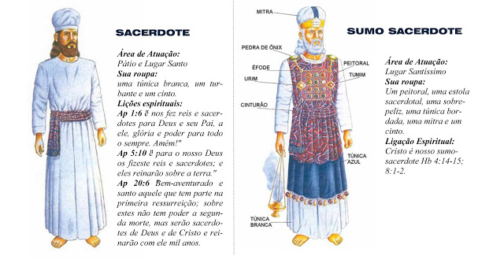
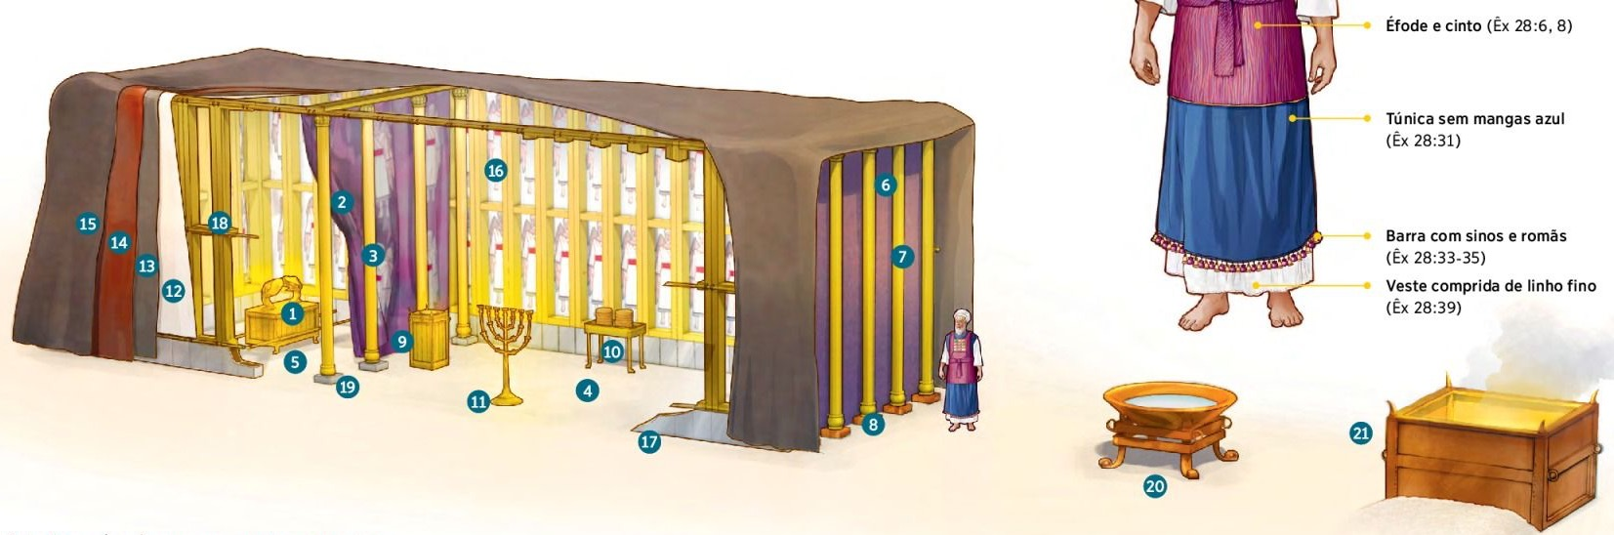
EPISÓDIO 08
ESTUDO NO CAPITULO 8
ELEMENTOS DO DIA DA EXPIAÇÃO NA CONSTRUÇÃO DO CAPÍTULO 8
LUGAR SANTÍSSIMO
LUGAR SANTO
VANDALOS
PÁTIO
ESTUDOS NO LIVRO DE | DANIEL
PROFECIASDEDANIEL.COM.BR

Slide 7
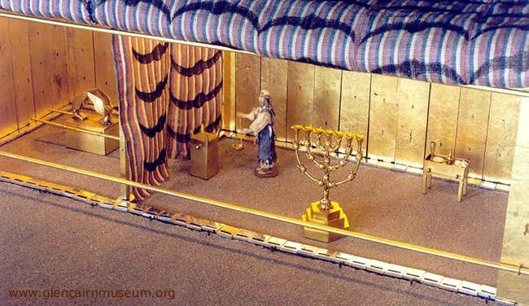

Slide 8
EPISÓDIO 03
A VISÃO DO TRONO DE DEUS
CENAS INTRODUTÓRIAS NO SANTUÁRIO CELESTIAL
LUGAR SANTÍSSIMO
LUGAR SANTO
PÁTIO
2. Mesa com os pães
Os 7 selos
Pia
Altar de sacrifício
Cruz de Cristo
4. Arca do concerto
O grande conflito
3. Altar de ouro
As 7 trombetas
1. Castiçal
Mensagens as 7 igrejas
5. As taças
As 7 pragas
ESTUDOS NO LIVRO DE | APOCALIPSE
PROFECIASDEAPOCALIPSE.COM.BR

Slide 9
EPISÓDIO 03
A VISÃO DO TRONO DE DEUS
A VISÃO DA GLÓRIA DE DEUS
¹Depois destas coisas, olhei, e eis não somente uma porta aberta no céu, como também a primeira voz que ouvi, como de trombeta ao falar comigo, dizendo: Sobe para aqui, e te mostrarei o que deve acontecer depois destas coisas.
²Imediatamente, eu me achei em espírito, e eis armado no céu um trono, e, no trono, alguém sentado;
³e esse que se acha assentado é semelhante, no aspecto, a pedra de jaspe e de sardônio, e, ao redor do trono, há um arco-íris semelhante, no aspecto, a esmeralda.
Apocalipse 4:1-3
Ex 40;
Lv 16
Ap 1.10
Ez 1.26-28
Gn 9.13
ESTUDOS NO LIVRO DE | APOCALIPSE
PROFECIASDEAPOCALIPSE.COM.BR

Slide 10
EPISÓDIO 03
A VISÃO DO TRONO DE DEUS
A DESCRIÇÃO DO TRONO DE DEUS
⁴Ao redor do trono, há também vinte e quatro tronos, e assentados neles, vinte e quatro anciãos vestidos de branco, em cujas cabeças estão coroas de ouro.
⁵Do trono saem relâmpagos, vozes e trovões, e, diante do trono, ardem sete tochas de fogo, que são os sete Espíritos de Deus.
⁶Há diante do trono um como que mar de vidro, semelhante ao cristal, e também, no meio do trono e à volta do trono, quatro seres viventes cheios de olhos por diante e por detrás.
⁷O primeiro ser vivente é semelhante a leão, o segundo, semelhante a novilho, o terceiro tem o rosto como de homem, e o quarto ser vivente é semelhante à águia quando está voando.
Apocalipse 4:4-7
⁸E os quatro seres viventes, tendo cada um deles, respectivamente, seis asas, estão cheios de olhos, ao redor e por dentro; não têm descanso, nem de dia nem de noite, proclamando: Santo, Santo, Santo é o Senhor Deus, o Todo-Poderoso, aquele que era, que é e que há de vir.
⁹Quando esses seres viventes derem glória, honra e ações de graças ao que se encontra sentado no trono, ao que vive pelos séculos dos séculos,
¹⁰os vinte e quatro anciãos prostrar-se-ão diante daquele que se encontra sentado no trono, adorarão o que vive pelos séculos dos séculos e depositarão as suas coroas diante do trono, proclamando:
Apocalipse 4:8-10
Is 6.1-3
1Cr 24
Ap 2-3
Ex 19.16
Ap 1.4
Ez 1.4-5
ESTUDOS NO LIVRO DE | APOCALIPSE
PROFECIASDEAPOCALIPSE.COM.BR

Slide 11
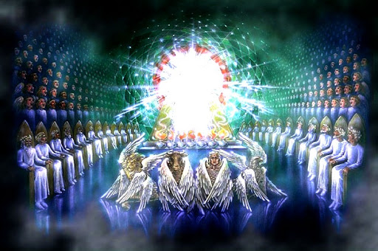
ESTUDOS NO LIVRO DE | APOCALIPSE
PROFECIASDEAPOCALIPSE.COM.BR

Slide 12
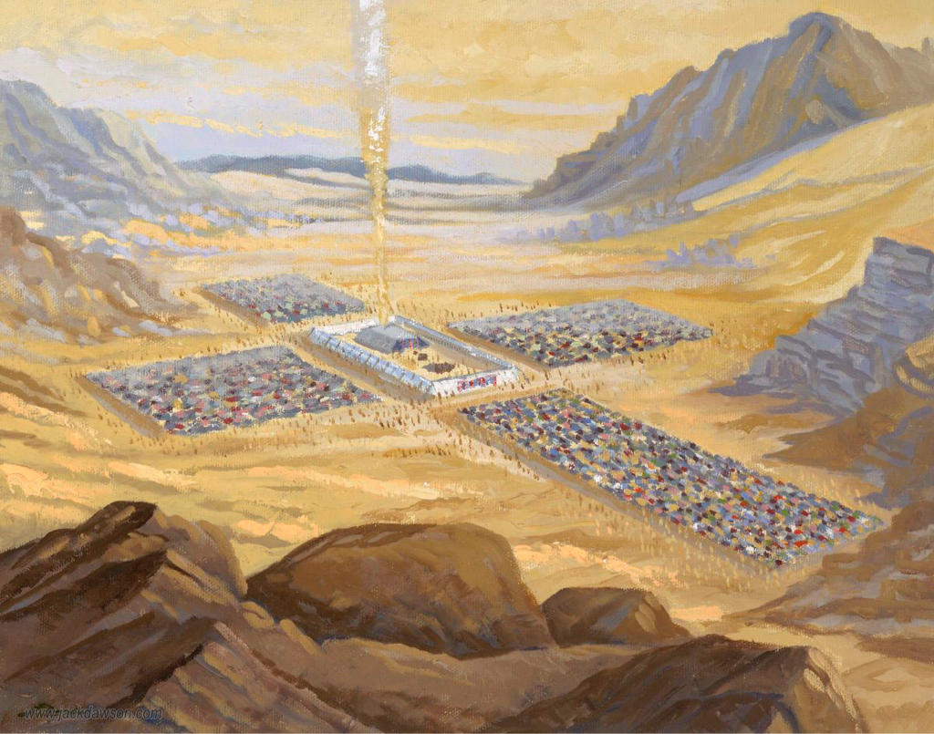
ESTUDOS NO LIVRO DE | APOCALIPSE
PROFECIASDEAPOCALIPSE.COM.BR

Slide 13
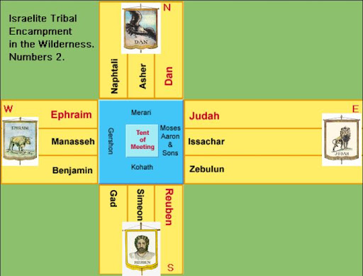

Slide 14
EPISÓDIO 03
A VISÃO DO TRONO DE DEUS
LOUVOR E ADORAÇÃO ÀQUELE QUE É DIGNO
¹¹Tu és digno, Senhor e Deus nosso, de receber a glória, a honra e o poder, porque todas as coisas tu criaste, sim, por causa da tua vontade vieram a existir e foram criadas.
Apocalipse 4:11
Gn 1.1
Jo 1.3
Cl 1.16
ESTUDOS NO LIVRO DE | APOCALIPSE
PROFECIASDEAPOCALIPSE.COM.BR

Slide 15
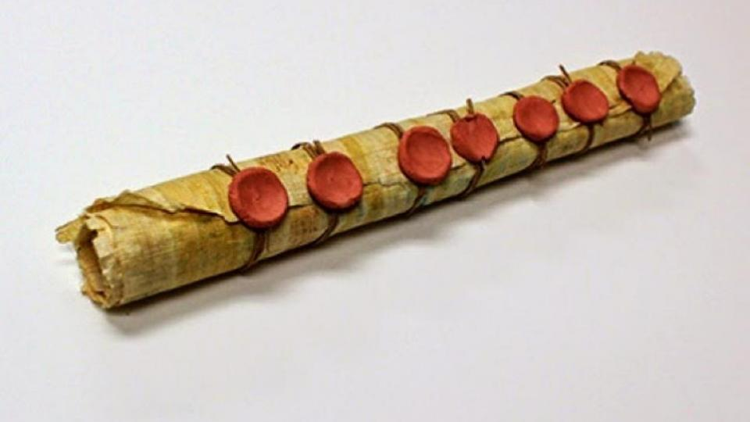
ESTUDOS NO LIVRO DE | APOCALIPSE
PROFECIASDEAPOCALIPSE.COM.BR

Slide 16
EPISÓDIO 03
A VISÃO DO LIVRO SELADO
UMA CRISE UNIVERSAL
Ez 2.2-
10
¹Vi, na mão direita daquele que estava sentado no trono, um livro escrito por dentro e por fora, de todo selado com sete selos.
²Vi, também, um anjo forte, que proclamava em grande voz: Quem é digno de abrir o livro e de lhe desatar os selos?
³Ora, nem no céu, nem sobre a terra, nem debaixo da terra, ninguém podia abrir o livro, nem mesmo olhar para ele;
⁴e eu chorava muito, porque ninguém foi achado digno de abrir o livro, nem mesmo de olhar para ele.
Apocalipse 5:1-4
ESTUDOS NO LIVRO DE | APOCALIPSE
PROFECIASDEAPOCALIPSE.COM.BR

Slide 17
EPISÓDIO 03
A VISÃO DO LIVRO SELADO
O LIVRO SELADO (O LIVRO DA ALIANÇA)
Quando um rei fosse empossado ele deveria receber o livro da Lei/Aliança (Deuteronômio) e obedecer este livro;
(Dt 17.18-20; 1Sm 10.25; 2 Reis 11.12)
No antigo testamento o testemunho (aliança) é sempre usada como referencia a Lei e a instrução de Deus;
(Ex 31.18; Sl 19.7; 119-13-16 etc.)
“A capacidade de possuir o livro da aliança e a habilidade de abri-lo e lê-lo, demonstrava o direito de reinar e lidar com qualquer crise que pudesse surgir. O livro também era uma constante lembrança de que o rei era responsável perante Deus, o Grande Rei. O trono real que era ocupado, era de fato o trono de Deus – o rei israelita era um co-governante com Deus, honrado por sentar a Sua direita”;
(1Cr 29.23; Sl 110.1)
Deus fez uma aliança com Davi, prometendo a perpetuidade de sua dinastia, no entanto poucos reis se demonstraram dignos de ocupar o trono em Israel por não obedecer ao que estava escrito no livro da Aliança;
(2Sm 7.16; Sl 132.11)
A falta de fidelidade dos reis e do povo em obedecer a orientação de Deus ocasionou o selamento do livro da Aliança e este selamento deveria ocorrer durante um período de tempo; (Is 29.9-14; Dn 12.4,9) evidências fortes apontavam no tempo de João que o Livro da Aliança significava o direito e a autoridade dos reis israelitas em ser co-governantes com Deus no trono de Davi;
ESTUDOS NO LIVRO DE | APOCALIPSE
PROFECIASDEAPOCALIPSE.COM.BR

Slide 18
EPISÓDIO 03
A VISÃO DO LIVRO SELADO
O SURGIMENTO DO CORDEIRO E SUA ENTRONIZAÇÃO JUNTO AO PAI
Gn 49.9
Jr 23.5-6
Lc 1.31-32
Lc 18.38
⁵Todavia, um dos anciãos me disse: Não chores; eis que o Leão da tribo de Judá, a Raiz de Davi, venceu para abrir o livro e os seus sete selos.
⁶Então, vi, no meio do trono e dos quatro seres viventes e entre os anciãos, de pé, um Cordeiro como tendo sido morto. Ele tinha sete chifres, bem como sete olhos, que são os sete Espíritos de Deus enviados por toda a terra.
⁷Veio, pois, e tomou o livro da mão direita daquele que estava sentado no trono;
⁸e, quando tomou o livro, os quatro seres viventes e os vinte e quatro anciãos prostraram-se diante do Cordeiro, tendo cada um deles uma harpa e taças de ouro cheias de incenso, que são as orações dos santos,
Apocalipse 5:5-8
⁹e entoavam novo cântico, dizendo: Digno és de tomar o livro e de abrir-lhe os selos, porque foste morto e com o teu sangue compraste para Deus os que procedem de toda tribo, língua, povo e nação
¹⁰e para o nosso Deus os constituíste reino e sacerdotes; e reinarão sobre a terra.
¹¹Vi e ouvi uma voz de muitos anjos ao redor do trono, dos seres viventes e dos anciãos, cujo número era de milhões de milhões e milhares de milhares,
¹²proclamando em grande voz: Digno é o Cordeiro que foi morto de receber o poder, e riqueza, e sabedoria, e força, e honra, e glória, e louvor.
Apocalipse 5:9-12
Jo 1.29
Ap 1.6
Zc 4.10
At 2.32-36
Jo 7.39
Dn 7.10
ESTUDOS NO LIVRO DE | APOCALIPSE
PROFECIASDEAPOCALIPSE.COM.BR

Slide 19
EPISÓDIO 03
A VISÃO DO LIVRO SELADO
A DIGNIDADE DE DEUS PELA CRIAÇÃO E REDENÇÃO
PAI
FILHO
¹No princípio, criou Deus os céus e a terra.
²A terra, porém, estava sem forma e vazia; havia trevas sobre a face do abismo, e o Espírito de Deus pairava por sobre as águas.
Gênesis 1:1,2
¹⁹a saber, que Deus estava em Cristo reconciliando consigo o mundo, não imputando aos homens as suas transgressões, e nos confiou a palavra da reconciliação.
2 Coríntios 5:19
CRIAÇÃO
REDENÇÃO
ESTUDOS NO LIVRO DE | APOCALIPSE
PROFECIASDEAPOCALIPSE.COM.BR

Slide 20
EPISÓDIO 03
A VISÃO DO LIVRO SELADO
LOUVOR E ADORAÇÃO AO CORDEIRO E AO PAI
¹³Então, ouvi que toda criatura que há no céu e sobre a terra, debaixo da terra e sobre o mar, e tudo o que neles há, estava dizendo: Àquele que está sentado no trono e ao Cordeiro, seja o louvor, e a honra, e a glória, e o domínio pelos séculos dos séculos.
¹⁴E os quatro seres viventes respondiam: Amém! Também os anciãos prostraram-se e adoraram.
Apocalipse 5:13,14
Sl 150.6
ESTUDOS NO LIVRO DE | APOCALIPSE
PROFECIASDEAPOCALIPSE.COM.BR

Slide 21
EPISÓDIO 03
A VISÃO DO LIVRO SELADO
LOUVOR A DEUS PELA CRIAÇÃO
LOUVOR A DEUS PELA ETERNIDADE
EXALTAÇÃO DA CRUZ DE CRISTO
ESTUDOS NO LIVRO DE | APOCALIPSE
PROFECIASDEAPOCALIPSE.COM.BR

Slide 22
ESTUDOS INTRODUTÓRIOS
PRÓXIMOS ESTUDOS
Introdução ao Livro e Capitulo 1
As Sete Igrejas (2 - 3.22)
O Trono de Deus e do Cordeiro ( 4 – 5 )
Os Sete Selos (6 – 8.1)
As Sete Trombetas
O Grande Conflito
As 7 últimas pragas
A Queda de Babilônia
O Milênio
A Nova Jerusalém
ESTUDOS NO LIVRO DE | APOCALIPSE
PROFECIASDEAPOCALIPSE.COM.BR

